Slide 1
项目一
犬猫常用治疗技术的操作
模块二 宠物疾病防治

Slide 2
任务1
犬猫的保定

Slide 3
一、保定的目的：
是控制犬猫的活动和行为，保证检查治疗的顺利进行以及人和犬猫的安全；
二、保定的要求：
应根据犬猫的具体情况，采用简单、牢靠、实用而又便于解脱，同时不能应为有犬猫的挣扎而造成犬猫损伤的保定方法。同时还应主要到，不能太粗鲁，给客户留下不良印象。

Slide 4
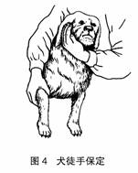
三、保定的分类：
1.徒手保定：
1.1全抱式保定
适用范围：适用于那些不是很暴躁，相对比较温顺的猫和中小型犬， 主要用于皮下注射和静脉输液时扎针的时候。

Slide 5
操作：单人保定时从犬猫的脖子处伸出，沿着整个身躯，手停留在其臀部固定，另外一只手臂靠近自体的胸前向前，手停留在其颈背部，与颈腹部的臂弯共同固定其头部（注意力度，防止犬猫的呼吸困难），利用两个手臂的相互靠近来保定其身体，然后注射或输液人员就可以在其背部或靠外的前肢进行操作。
对于一些比较有劲，挣扎比较厉害的犬猫，特别是猫（防止被抓伤），可以采用双人保定。一个人按以上进行，另一人保定四肢，加强保定；或是一人用一只手臂沿脖子绕一圈，手停留在颈背部，固定头部，另一只手臂斜向下伸出，手停留在臀部，固定后躯，另外一个人辅助固定四肢。

Slide 6
另外对于一些需要在后肢输液的犬猫，也可以采用坐氏全抱式保定。将犬猫的后背靠在保定者的身上，保定者一只手臂环绕犬猫的颈部，固定头部和上躯，另一只手抓住其前肢和其中一后肢，然后靠向犬猫的身体，固定其身体。
另外碰到挣扎比较厉害的犬猫，还可以让辅助保定者保定其两只后肢和下躯，而保定者只固定其头部和上躯。

Slide 7
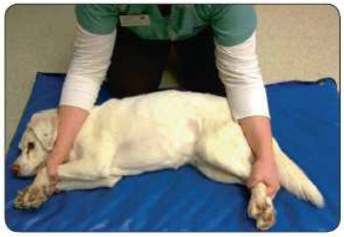
1.2腹背位按压式保定
适用范围：适用于那些体型或年龄比较小的、劲道比较小的犬猫，主要用于皮下注射，犬猫要没有呼吸困难的症状。
操作：将犬猫按在操作台上，保定者一只手按在其肩胛骨处，拇指和食指放在前肢后面，另外三指放在前肢的前面，用力按压固定头部和前驱。另外一只手放在其髋关节上部，五指向下抓住其后躯，用力按压固定后躯。

Slide 8
1.3犬坐抱头安慰式
适应范围：适用于那些中大型的、比较温顺的犬，主要用于皮下注射，有时也可以用于前肢的输液扎针。
操作：让犬以犬坐姿势做好，以一只手臂绕颈部，手停留在背部以固定犬的上半身，另一只手腹膜犬的头部以安慰犬，转移其注意力。

Slide 9
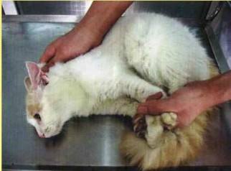
1.4其它徒手保定
由于临床情况比较复杂，在临床上可以根据具体情况和人手情况来适当进行变动，如劲道比较的的犬，可以两到三个人来徒手保定，特别是对于全抱式和腹背位按压式保定时。

Slide 10
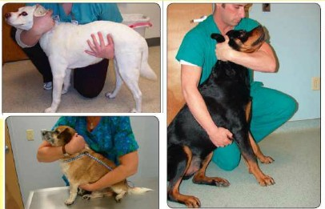
犬的徙手保定法

Slide 11
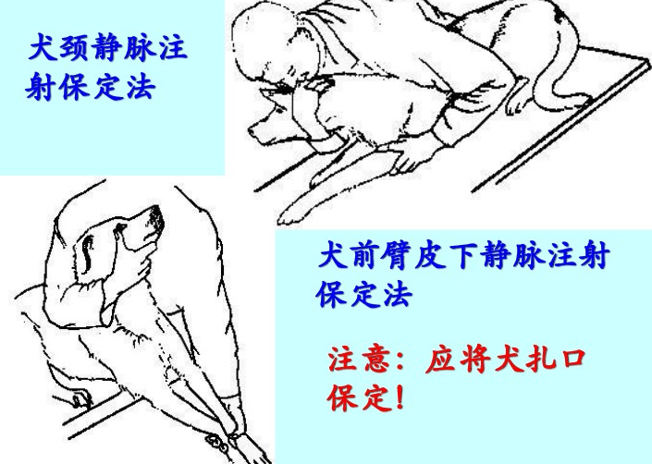

Slide 12
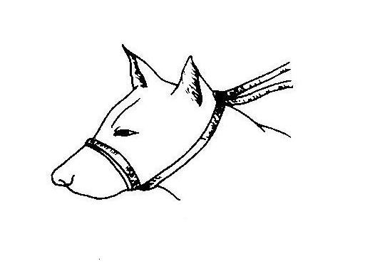
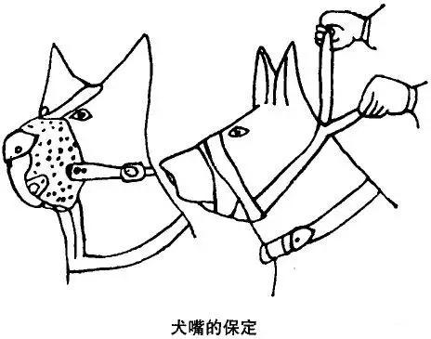
2.器械保定：
2.1绷带或口笼保定
适应范围：对于一些比较凶的犬猫，可以用绷带或口笼来防止其乱咬，特别是一些长嘴犬。
操作：用纱布绷带条，先做有一个打外科节的环，然后将环套在狗的嘴巴上，使打结处在犬嘴巴的腹侧面。打紧，然后将绷带的两端拉到犬头部的后面，在后面打个活结。最后在按上面徒手保定所述进行保定。如果是用口笼，就可以直接将口笼套在犬嘴巴上，然后在犬的头后部固定即可。

Slide 13
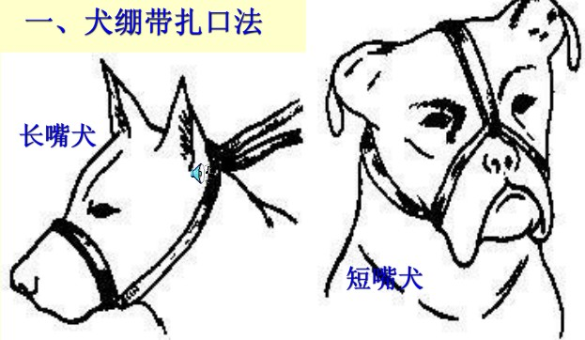

Slide 14
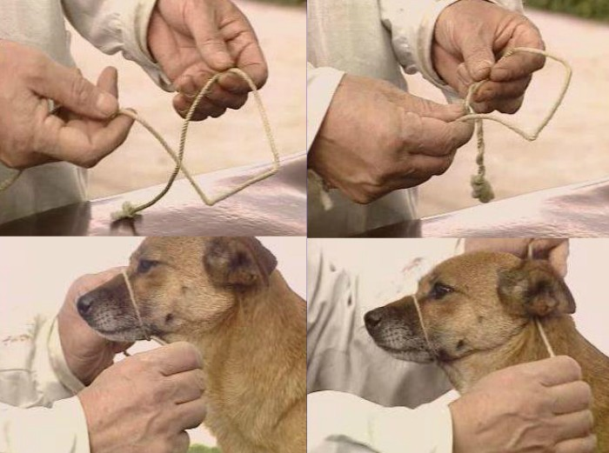
犬绷带扎口法

Slide 15
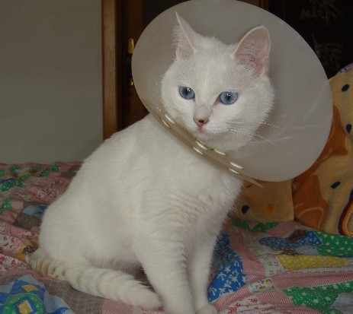
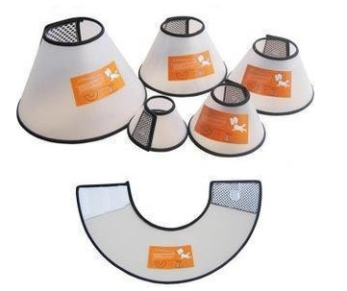
2.2保定笼保定：保定笼、保定架等。
2.3其它保定：项圈、颈钳等。

Slide 16
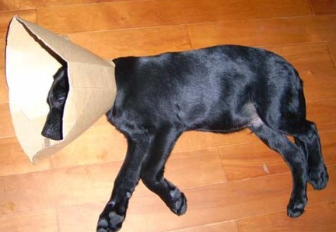
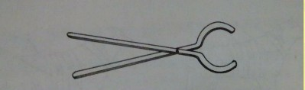
颈钳

Slide 17
3.化学药物保定
犬猫的化学保定又可以称为药物镇静、药物浅麻。一些挣扎比较剧烈，如疼痛，或要求在肌肉比较松弛的状态下进行的操作，如犬髋关节发育不良的检查，在操作时需要对动物进行镇静或是浅麻。
适应范围：动物挣扎比较厉害、动物比较凶；操作需要肌肉比较松弛的状态、操作要求有连续性等等。
常用药物：846合剂、犬眠宝、硫喷托钠或舒泰
操作：846合剂和犬眠宝采用肌肉注射，硫喷托钠和舒泰可以采用静脉推注。

Slide 18
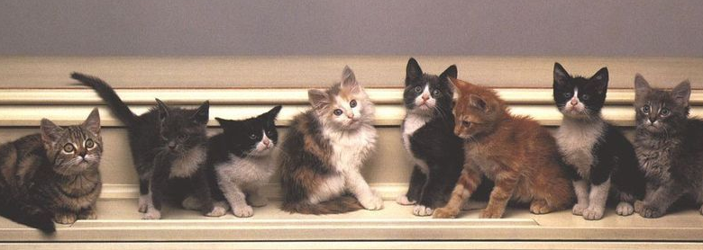
谢谢观看
THANKS FOR COMING

